Slide 1


乌兰察布开放大学
财务管理

Slide 2

行业PPT模板http://www.1ppt.com/hangye/
乌兰察布开放大学
CONTANTS
目录
01
02
03
04
财务管理的概念
财务管理的目标
企业价值的实现
财务管理的环境

Slide 3
乌兰察布开放大学
01
财务管理的概念

Slide 4
案例引入
陈明明是一名本科应届毕业生，所学专业是市场营销。大学毕后，陈明明没有像其他同学一样找一家公司上班，而是毅然选择和几位志同道合的同学一起创业。陈明明与其创业伙伴认为，在其所在城市的经济开发区开一间咖啡屋，为相关商务人士提供信息互动交流平台，应该是一个可行的创业项目。
在构思商业计划书时，他们需要考虑诸如店址选择、店面装修、工商税务登记、银行开户、原材料进货渠道、卫生与消防安全等诸多问题。不仅如此，商业计划书所涉及的财务决策事项及其不确定性也让他们头痛:①需要多少钱?咖啡屋开业不仅涉及费用(如店面装修)和设备购置(如咖啡机和其他设备购置)等成本，还包括开业后所需的初始资金投入(如采购各种原料)。②钱从哪里来?由于刚刚大学毕业，他们手头上并没有足够的钱，创业资金从何而来是一大问题。例如，是向家人借钱还是从银行贷款，或者采用众筹方式?③如何规划运营和现金流?从创业规划上看，尽管项目不大但仍然需要进行发展规划。例如，产品是单纯提供咖啡，还是借咖啡消费为潜在客户提供各类谈判服务(如私密洽谈服务等)?运营之后，如何在产品定价、促销宣传、成本控制、日常财务收支及资金管理等方面进行规划，在保证企业盈利的同时取得充足的现金流?④如何对预期利润进行分配?在明确创业团队成员各自股权比例情况下，需要对项目预期利润进行规划与协调。例如，企业未来的盈利是用于咖啡屋店面扩张、运营，还是在创业成员间进行定期分配?如此等等。

Slide 5


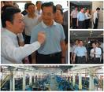

概念
企业财务管理是企业组织财务活动、处理财务关系的一项经济管理工作。
筹资活动
筹 资
投 资
经 营
分 配
财务活动
分配活动
投资活动
经营活动

Slide 6
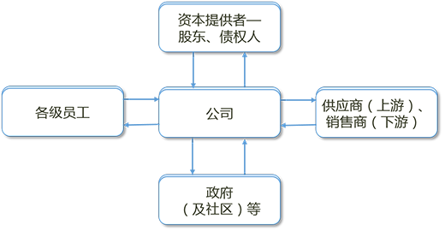
财务关系

Slide 7
乌兰察布开放大学
02
财务管理的目标

Slide 8
财务目标
财务管理的目标是企业理财活动所希望实现的结果，是评价企业理财活动是否合理的基本标准。
利润最大化
股东财富最大化

Slide 9


以利润最大化为目标
合理性
不合理性
公司追求利润最大化，就必须讲求经济核算，加强管理，改进技术，提高劳动生产率，降低产品成本。这些措施都有利于资源的合理配置，有利于经济效益的提高。
目前，我国企业的业绩评价在很多情况下还是以利润为基础。
1
2
3
4
没有考虑项目收益的时间价值
忽略了企业经营的不确定性和风险
没有考虑利润和投入资本的关系
使财务决策带有短期行为倾向
请添加小标题

Slide 10
以股东财富最大化为目标
对上市公司而言，股东财富可以表现为股票价值
股东财富最大化指的是通过财务上的合理运营，为股东创造最多的财富。
如何度量？
股票数量
X
股票价格
股票数量一定时
转化为股票价格最大化

Slide 11

股东财富化的优点
体现时间属性
股东财富计量可以用股票价格来替代。股票价格取决于股票内在价值，即取决于公司运营所取得未来各期现金流量大小、现金流的实现时间及其潜在成长性。公司运营所产生的未来现金流量越大、现金流持续时间越长，股东财富越高，反之则相反。可见，股东财富最大化目标鼓励公司追求可持续增长与长期价值增值。
请添加小标题
反映风险因素
公司运营及未来现金流量实现总是与风险、不确定性相伴生的。在风险及不确定性存在的情况下，公司经营活动现金流量实现的风险越低，则其价值越高，反之相反。
规避经营者短期行为
财富最大化目标在很大程度上能约束、抑制经营者的短期行为，引导他们为股东的长期利益着想。

Slide 12

思政融合-财务目标与社会责任
财务理论认为，股东财富最大化目标与社会责任履行之间不应是对立、排斥的。
创新性产品
股东财富最大化
员工就业机会
间接增加社会福利
优化社会整体的资源配置

Slide 13
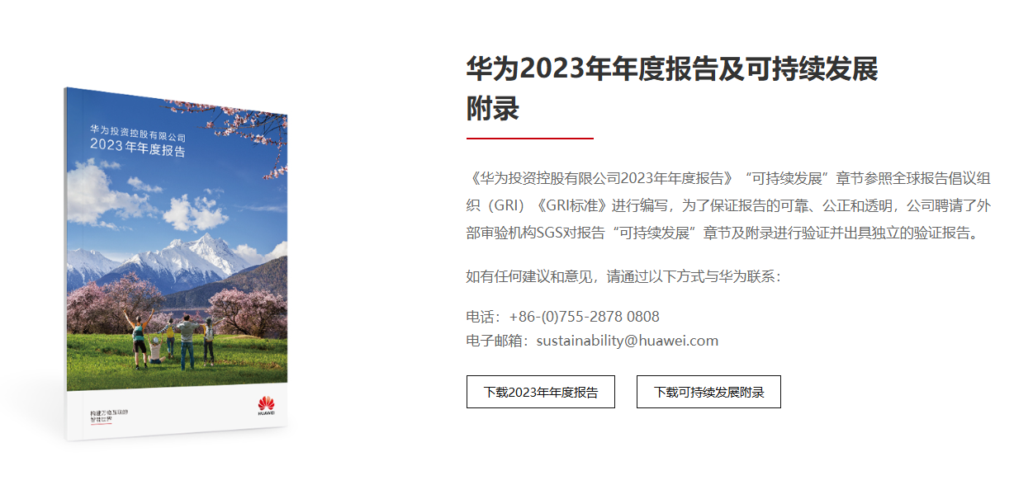
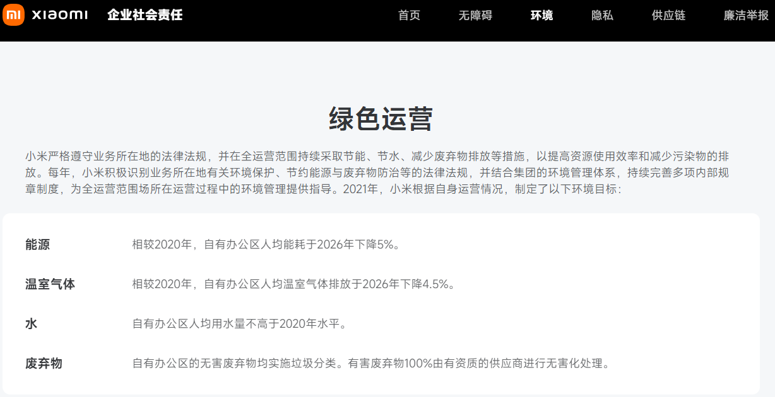
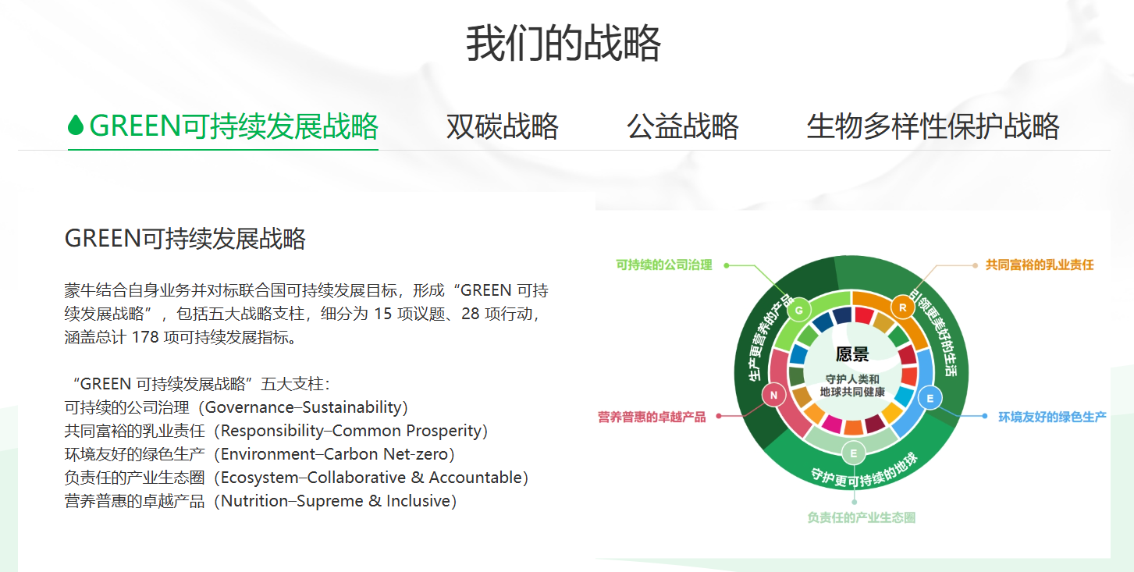
思政融合-财务目标与社会责任
上市公司社会责任信息披露

Slide 14
乌兰察布开放大学
03
企业价值的实现

Slide 15
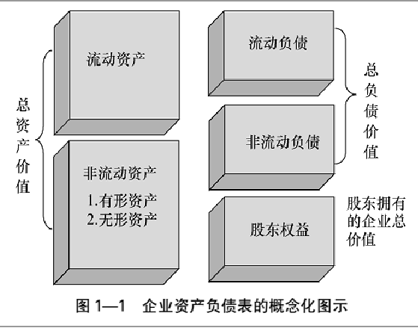
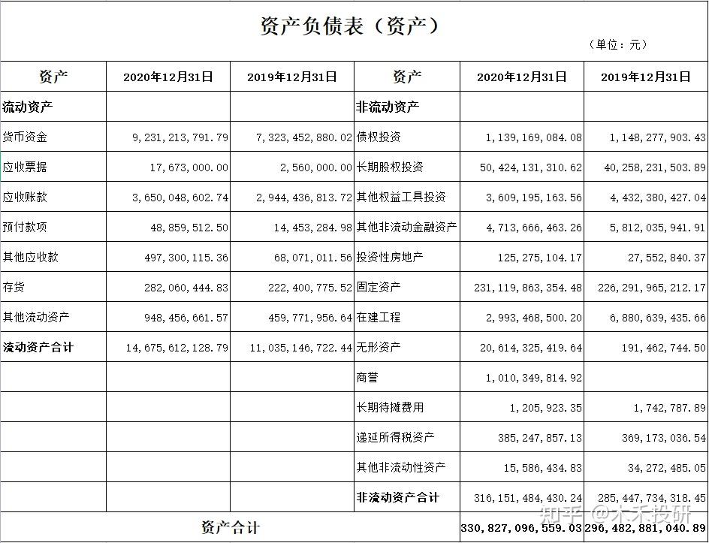
资产负债表

Slide 16
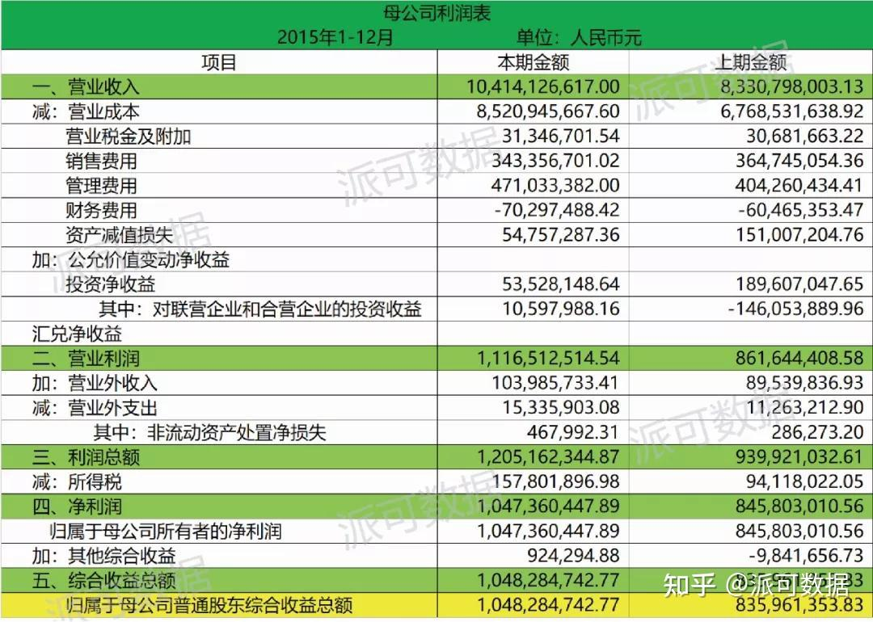
利润表

Slide 17
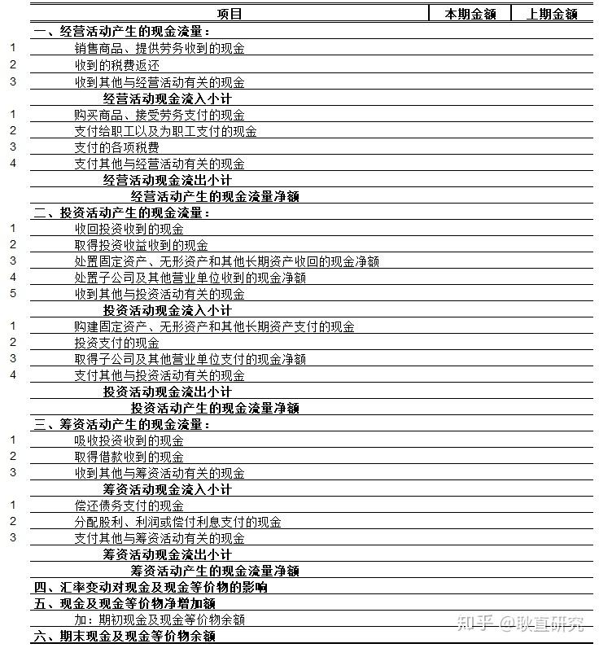
现金流量表

Slide 19
乌兰察布开放大学
04
财务管理的环境

Slide 20
财务管理的外部环境
法律环境
经济环境
外部环境
社会文化环境
金融市场环境

Slide 21
财务管理的内部环境
合伙企业
独资企业
公司制企业

Slide 22
财务管理结构
董事会
董事会主席/首席执行官
总裁/首席运营官
副总裁/销售总监
副总裁/财务总监
副总裁/产生总监
财务经理
会计经理
筹资
管理会计
投资
税务会计
分配
财务会计
营运资金管理

Slide 23
乌兰察布开放大学
THANK YOU
感谢您的观看

